Slide 1

元日
王安石

Slide 2
学习目标
1.学习本课的生字新词。
2.有感情地朗读课文，背诵、默写课文。
3.了解诗句所描绘的欢天喜地、热热闹闹的节日景象，感受诗中表达的全民族欢度佳节、辞旧迎新的美好愿望。

Slide 3
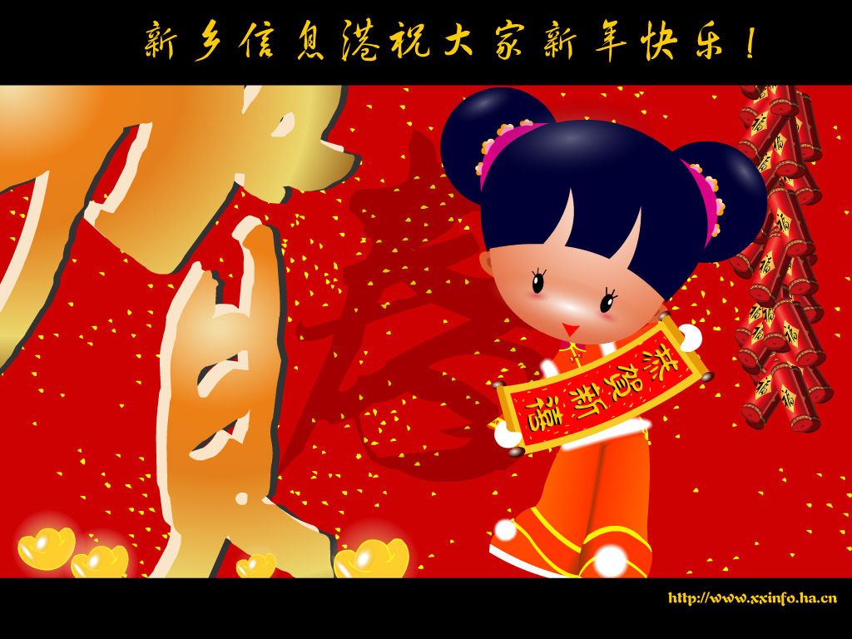
PPT模板下载：www.1ppt.com/moban/ 行业PPT模板：www.1ppt.com/hangye/
节日PPT模板：www.1ppt.com/jieri/ PPT素材下载：www.1ppt.com/sucai/
PPT背景图片：www.1ppt.com/beijing/ PPT图表下载：www.1ppt.com/tubiao/
优秀PPT下载：www.1ppt.com/xiazai/ PPT教程： www.1ppt.com/powerpoint/
Word教程： www.1ppt.com/word/ Excel教程：www.1ppt.com/excel/
资料下载：www.1ppt.com/ziliao/ PPT课件下载：www.1ppt.com/kejian/
范文下载：www.1ppt.com/fanwen/ 试卷下载：www.1ppt.com/shiti/
教案下载：www.1ppt.com/jiaoan/

Slide 4
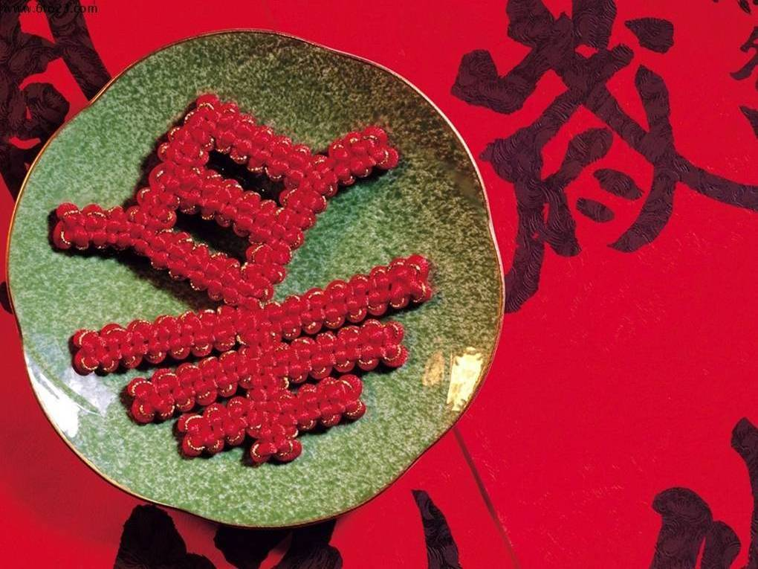
春节

Slide 5
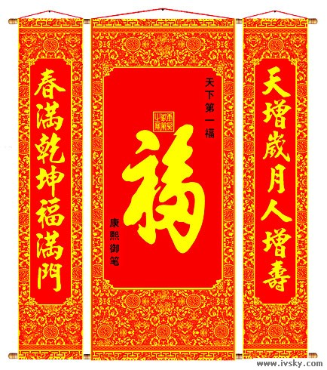

Slide 6
我会读
爆
屠
曈
换
符
（bào）
（爆竹）
（tú）
（屠户）
（tóng）
（曈曈）
（huàn）
（转换）
（fú）
（符号）

Slide 7
我会写
爆苏换符

Slide 8

元日
爆竹声中一岁除，
春风送暖人屠苏。
千门万户瞳瞳日，
总把新桃换旧符。

Slide 9

“爆竹声中一岁除，”
首句在阵阵鞭炮声中送走旧岁，迎来新年。起句紧扣题目，渲染春节热闹欢乐的气氛。

Slide 10
“春风送暖入屠苏。”
次句描写人们迎着和煦的春风，开怀畅饮屠苏酒。

Slide 11


屠苏：①草名（阔叶草）;②屠苏酒;③茅屋（查于《辞海》）。
屠苏酒：古时候，每年除夕时，家家户户用屠苏草泡成的酒。饮屠苏酒是我国过年的一种风俗。
饮屠苏酒，意思是“屠绝鬼气，苏醒人魂”。据说于大年初一早上，全家老小朝东喝此酒，可保一年不生病，以后便将春节喝的酒统称屠苏酒。

Slide 12
“千门万户曈曈日，”
第三句写旭日的光辉普照千家万户。用“曈曈”表现日出时光辉灿烂的景象，象征无限光明美好的前景。

Slide 13
“总把新桃换旧符。”
结句既是写当时的民间习俗，又寓含除旧布新的意思。“桃符”是一种绘有神像、挂在门上避邪的桃木板。每年元旦取下旧桃符，换上新桃符。
“新桃换旧符”与首句爆竹送旧岁紧密呼应，形象地表现了万象更新的景象。

Slide 14
总结·体会
王安石既是政治家，又是诗人。他的不少描景绘物诗都寓有强烈的政治内容。本诗就是通过新年元旦新气象的描写，抒写自己执政变法，除旧布新，强国富民的抱负和乐观自信的情绪。全诗文笔轻快，色调明朗，眼前景与心中情水乳交融，确是一首融情入景，寓意深刻的好诗。

Slide 15
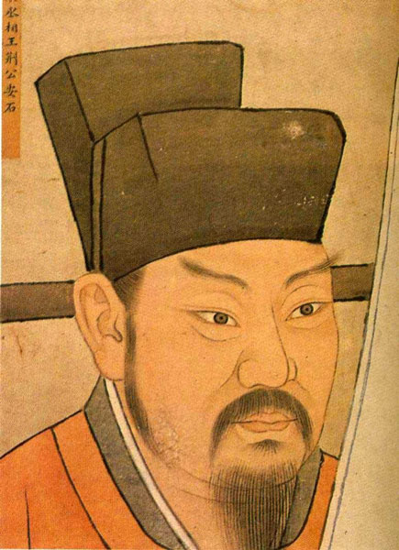
课外拓展
王安石：（1021—1086）字介甫，晚号半山，抚州临川（今江西抚州）人。21岁中进士，当过十多年地方官，曾于宋神宗时担任宰相推行变法改革，是北宋著名有名的政治家、文学家，“唐宋八大家”之一。

Slide 16

再见

